Slide 1
カッコウ探索を用いたアドホックネットワーク上のデータ配置
林原研究室
B4 黒川岳児

Slide 2

背景
災害時、ネットワークインフラが利用できない場合
携帯端末でアドホックネットワークを構成
補給物資情報、復旧情報、個人の生存情報などが、アップロード、ダウンロード、複製で共有、冗長化される
Notes:
キーとなるのがダウンロードと複製

Slide 3
背景
高需要・高必要性の情報
（例）物資補給情報、復旧情報
情報のダウンロード要求数が多い
既存の複製配置手法において、
作成される複製が多い
低需要・高必要性の情報
（例）個人の生存情報
情報のダウンロード要求数が少ない
既存の複製配置手法において、
作成される複製が少ない
Notes:
複製が作成されるにつながらない
問題点
次のスライドと同様の変更

Slide 4



既存の複製配置手法
Owner Replication
検索がヒットしたときに、検索要求者にだけ複製を配置する手法
Path Replication
検索要求者から、所有者に至る、検索パス上の全てのノードに複製を配置する手法
検索要求
OwnerReplication
PathReplication
Notes:
需要が高いファイルを効率よく配置させ、検索効率の向上や、ノードの負荷分散などが目的
これらの手法は低需要情報の消失には対応していない
既存手法
問題テイン

Slide 5
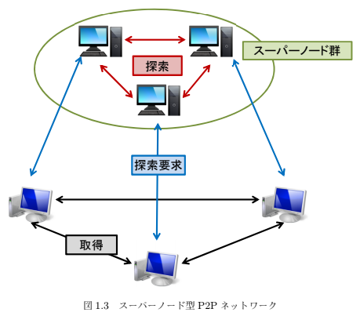
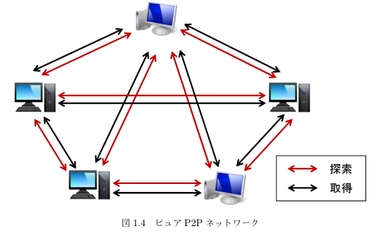
関連研究[1]
Owner Replicationの拡張
需要予測を行い、事前に低需要情報なのか判定
低需要と判定されれば、ダウンロード要求がなくても、
ノードの信頼度を元に複製配置
問題点
ピュア型P2Pネットワークでの実験はされていない
ストレージ使用量が多い
ノードの参加・離脱を考慮していない
スーパーノード型P2Pネットワーク[2]
ピュア型P2Pネットワーク[2]
[1]影山潤ら, “P2P ネットワークにおけるファイル消失を防ぐ複製配置手法”, DEIM Forum 2009 C9-3
[2]松浦 佑紀, “分散ハッシュテーブル Chord における ノード離脱を考慮した複製配置手法”,
2014年度三重大学大学院 工学研究科 情報工学専攻 修士論文
Notes:
信頼度：生存率と貢献度を元に算出
問題点
ピュア型P2Pネットワークでの実験はされていない
この研究はスーパーノード型
ストレージ使用量が多い
数多くのファイルを複製し、生存させ続けるため
ノードの参加・離脱を考慮していない
スーパーノード
ユーザが登録したコンテンツのインデックス情報を持つ
コンテンツの探索はスーパーノードが行う
コンテンツの取得はノード同士で直接行う
スーパーノードはネットワーク上の高性能なノード群が担う
ピュア型
インデックス情報は各ノードが分散して所持
コンテンツ探索はノード同士のマルチホップ通信により行われる
携帯端末で構成されるアドホックネットワーク
携帯端末では性能差が差してない
通常ノードと同様に、バッテリー残量が尽きたら離脱する

Slide 6
問題点と目的
問題点
需要は低いが、必要とする人がいると考えられ、一定期間残しておくべき
⇨低需要情報の生存を考慮した複製が必要
⇨低需要情報を考慮した複製配置手法が必要
目的
複製によって、個人の安否情報等の必要性の高い低需要情報を、ネットワークに生存させ続ける
Notes:
個人の安否情報と説明が逆
需要は低いが特定の人に必要とされる情報
スライドのタイトル変更

Slide 7
提案手法
需要予測に基づいた、低需要情報の複製配置
需要予測
需要はポアソン分布に従って変動
単位時間毎に情報の需要を計測し、指数平滑法により需要予測
複製配置方法
ノードの信頼度を元に、カッコウ探索を用いて複製配置
ノードの信頼度
貢献度
生存率
バッテリー残量
Notes:
バッテリー残量

Slide 8
カッコウ探索[3]
大域的最適化問題を対象としたメタヒューリスティックアルゴリズム
探索して候補解を収集、その後カッコウ探索のアルゴリズムを適用
カッコウという鳥の托卵行動を元にしている
他種の鳥の巣に卵を産み、育てさせる
候補解の探索はLevy walk
広大な範囲から稀少資源を探索することに有効[4]
[3] Xin-She Yang, “Cuckoo search via levy flights”,
In Proc. of World Congress on Nature & Biologically Inspired Computing (NaBIC 2009), pp. 210–214, 2009.
[4]信貴賢也, “ユニットディスクグラフ上のLevy Walkの分析と評価”,
2017年度 京都産業大学大学院 先端情報学研究科 修士論文
Notes:
メタヒューリスティック
多数の変数を有する関数の最小値あるいは最大値を与える最適解を求める計算手法
Levy walkとLevy Flightの違い
移動速度の違い
Levy Flight
近場はゆっくりと移動し、長距離は高速で移動する
非物理的
Levy Walk
移動距離によって速度は変化しない
長距離移動には時間がかかる
「ら」を消しておく

Slide 9
実験環境
「peerSim」を用いて実装・シミュレート
peerSim[5]
オーバーレイネットワークシミュレータ
スケーラビリティ、動的システムをサポート
シミュレート環境（予定）
ノード数：2000
サイクル数：500
配置する情報の種類：50
低需要情報を複製配置するサイクル数：5サイクルごと
[5] PeerSim: A Peer-to-Peer Simulator, “http://peersim.sourceforge.net”
Notes:
通し番号はスライド全てで
シミュレーションには評価指標
どうやって評価するのか

Slide 10
今後の方針
peerSim上での実装
既存複製手法との比較
Owner Replication, Path Replication, 関連研究[1]との比較
比較内容
サイクルごとのファイルの生存数の推移
サイクルごとのストレージの使用率の推移
検索がヒットするまでの平均ステップ数
Notes:
検索は消す
前もって需要を決めるのではなく検索クエリの頻度を計算し

Slide 11
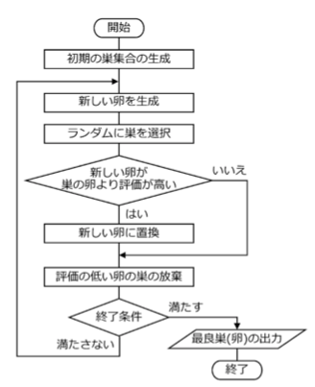
(補足)カッコウ探索のアルゴリズム[5]
卵
問題に対する解
巣
卵のある場所
例）卵の座標、ノード
[5]大谷紀子, “進化計算アルゴリズム入門 生物の行動科学から導く最適解”のGoogleブックプレビュー, オーム社, 2018.6
Notes:
巣の放棄後、新しい巣を生成する
新しい巣の多くは現在の最良の巣から遠くに作られる
現在の最良の巣周辺に新しく作るわけではない
これは局所最適化を避けるため
また離散値を扱う問題では近傍の巣が良い巣であるとは限らない

